Slide 1
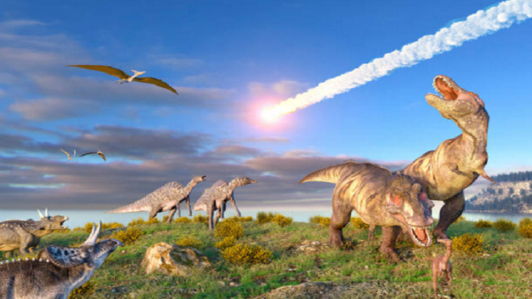
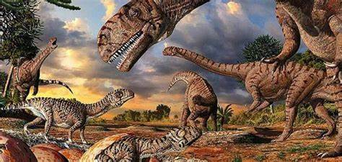
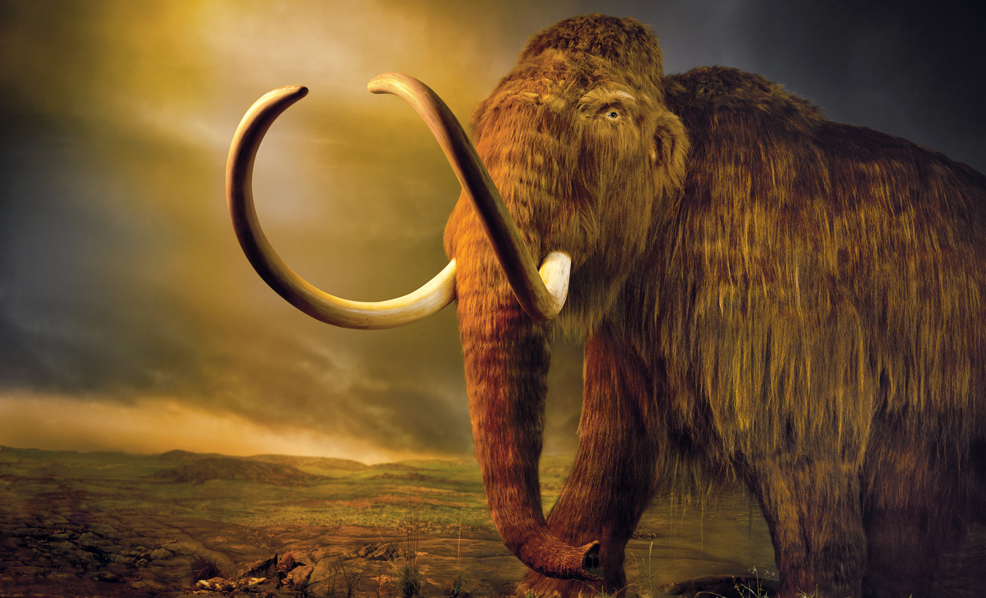
الانــقراض
علاء حداد
ايلي زنانيري
علي حسن

Slide 2
ماهو الانقراض و ما أسبابــه؟
يحدث الانقِراض عندما يختفي نوعٌ أو صنف من النباتات أو الحيوانات بشكلٍ كاملٍ من الطبيعة ولا يوجد في أي منطقةٍ من العالم عندها نقول أن نوع النبات أو الحيوان هذا قد انقرض.
يمكن للانقراض أن يحدث بشكلٍ تدريجيٍّ ويكون جزءًا طبيعيًا من دورة الحياة كما يمكن أن يحدث بشكلٍ سريعٍ ومفاجئٍ مثل انقراض الديناصورات الذي حصل في نهاية العصر الطباشيري قبل 65 مليون عام بسبب ظروف بيئية ومناخية أصابت كوكب الأرض.

Slide 3
اعتداء الإنسان المُستمر على البيئة مثل تقطيع الأشجار والشعب المرجانية لبناء وتشييد المستعمرات السكنية والتي تؤدي بعد ذلك إلى تدمير البيئة الطبيعية لمعظم الحيوانات تعرض بعض البيئات الخاصة بالحيوانات للتدمير بسبب بعض الظواهر الطبيعية مثل الزلازل والبراكين والسيول والفياضانات مما يهدم هذه البيئات ويجعل إمكانية العيش فيها صعبًا، فيصبح على الحيوان البحث عن بيئة أخرى ولكنه لا يقوى على العيش فيها فيموت.
اسباب انقراض الحيوانات
ان من أسباب انقراض الحيوانات زياده فكلما زاد البشر زادت الحاجة إلى الموارد، وهذا الإفراط في الحاجة يمكن أن يهدد حياة العديد من الحيوانات بالانقراض .
انتشار ظاهرة التلوث في جميع أنواع البيئات، والذي يكون سببه يد الإنسان من خلال تلويث مياه البحار والمحيطات عن طريق إلقاء المواد الكيميائية السامة التي تؤثر على حياة بعض الحيوانات التي تعيش في المياه، حيث يُضعف هذا التلوث البيئة ويجعلها مكانًا غير مُناسبًا لعيش هذه الحيوانات أو تكاثرها بها، مما يجعلها عُرضة للانقراض
ا

Slide 4
كيف نحمي الحيوانات من الانقراض
طرق لحمايه الحيوانات من الانقراض وتندرج تحت:
1-جهود فرد
2- جهودالمؤسسات

Slide 5
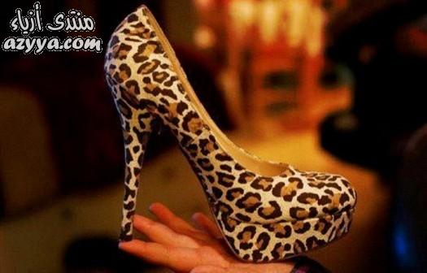
جهود الفرديه
نشر الوعي بين الناس حول أنواع هذه الحيوانات وطرق حمايتها بالإضافة إلى أهمية الحفاظ عليه خلال المؤسسات التعليمية المختلفة.
زيارة المحميات الطبيعية والانضمام إلى هذه المحميات من خلال العمل التطوعي، وبالتالي الحصول على معلومات كافية عنها.
عدم شراء المنتجات التي تُصنع من هذه الحيوانات كالجلود والفراء.
يمكن التقليل من قطع الأشجار وعدم رمي النفايات في الغابات والحفاظ على مصادر المياه.

Slide 6
جهود المؤسسات
منع الصيد الجائر عن طريق تطبيق أساليب وخطوات عملية لحماية الحيوانات، عن طريق فرض عقوبة رادعة بحيث تشمل هذه العقوبة السجن أو دفع مبالغ مالية.
الحد من إقبال الناس على طلب المنتجات غير القانونية والتي مصدرها الحياة البرية؛ ففي حال لم تتوافر إحدى المنتجات بطريقة مشروعة يمنع الحصول عليها بطريقة غير مشروعة.
. تصميم المشاريع والمبادرات ذات الصلة بحماية غابات الحيوانات وتنفيذها.

Slide 7
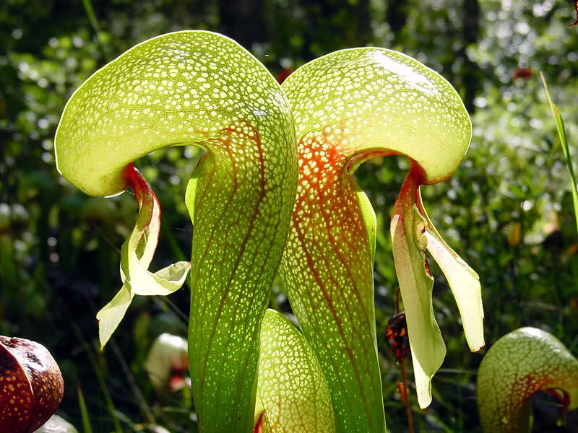
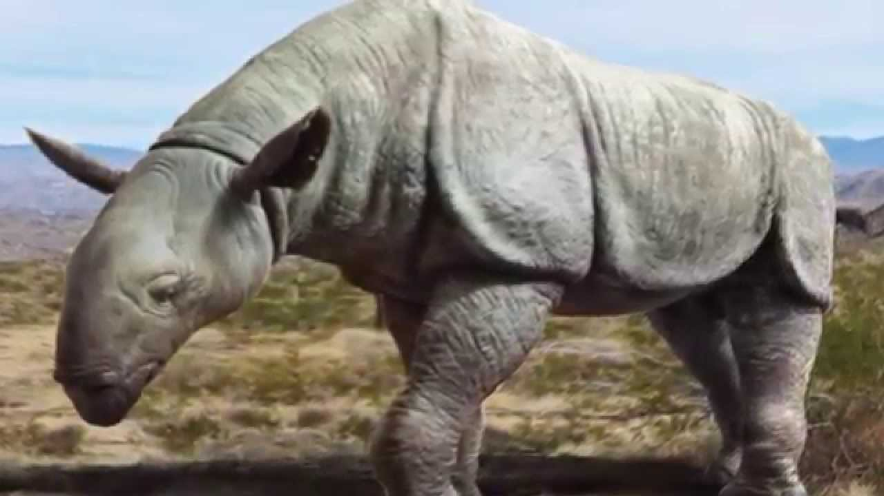
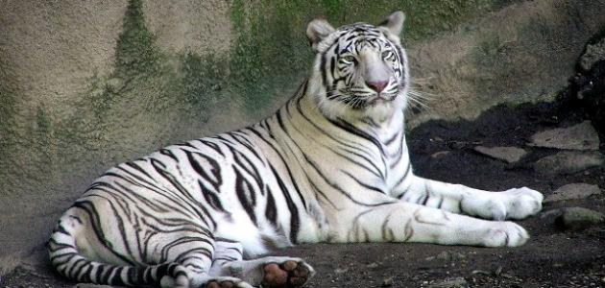
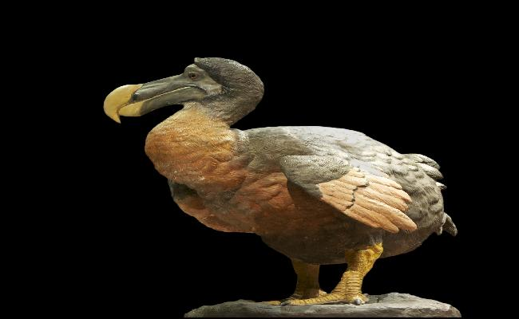
صور لبعض الحيوانات والنباتات المنقرضه

Slide 8
Questions
click here

Slide 9
شكرا لاستماعكم

